Slide 1
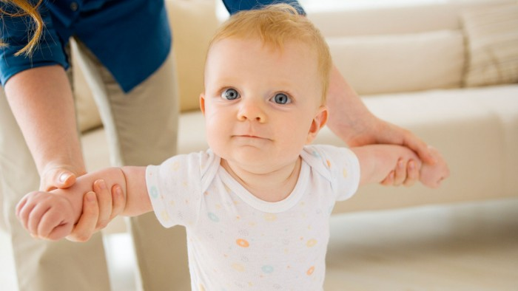
Подготовка ребенка к детскому саду.
Разработала:
Инструктор по ФИЗО
Иванова Алена Борисовна

Slide 2
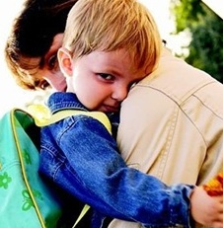
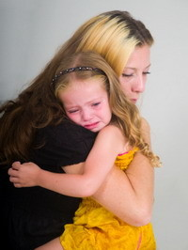
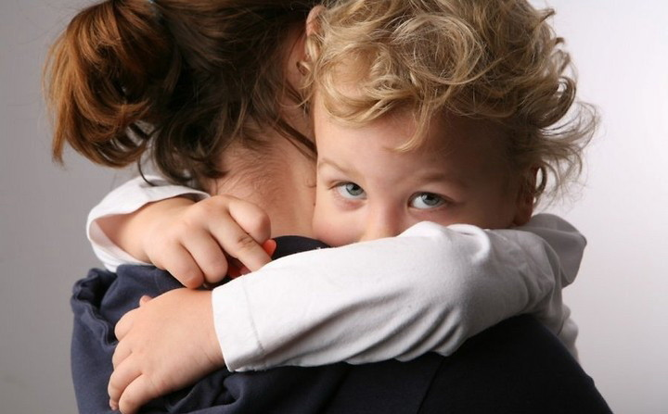
Поговорим о том, как помочь себе и своему малышу, привыкнуть к детскому саду.

Slide 3
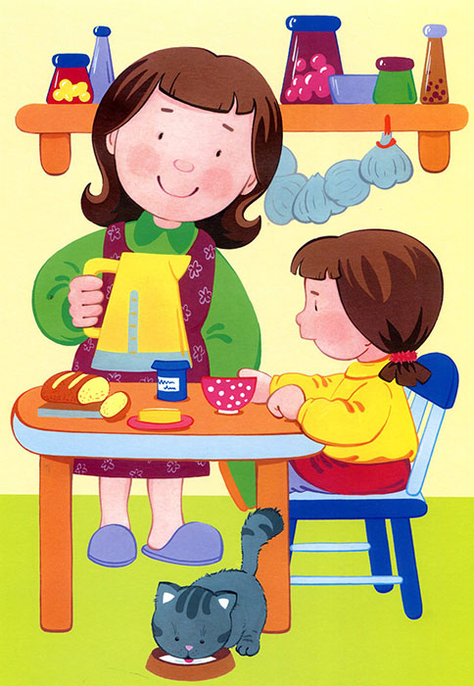

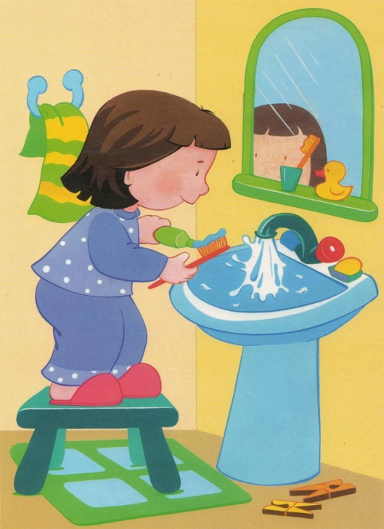
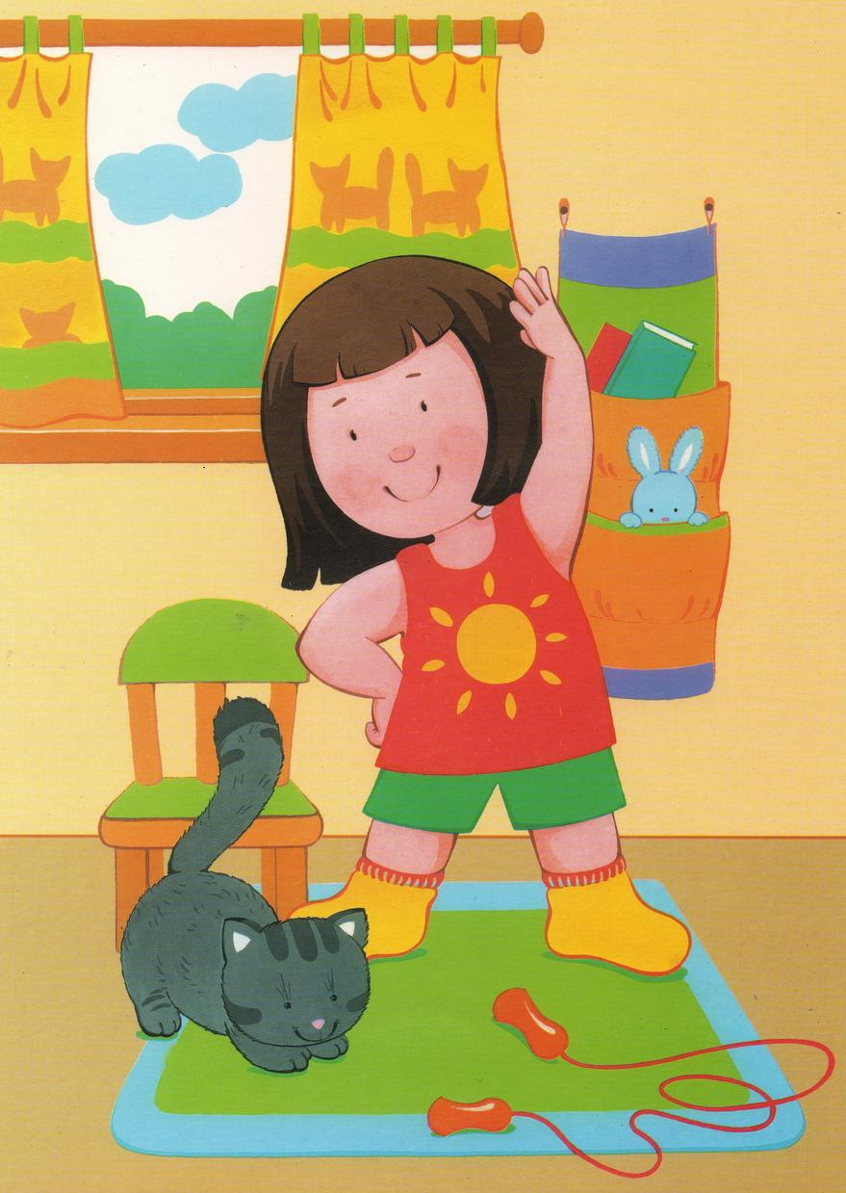
✓ Во-первых, обратите внимание на режим дня ребёнка.
Режим должен быть перестроен таким образом, чтобы малыш легко просыпался за час-полтора до того времени, когда вы планируете выходить из дома в детский сад.
Спать укладывайте ребенка в то же время, когда у детей тихий час. В таком случае, вашему малышу будет значительно легче адаптироваться к новому режиму. На самом деле он для него будет привычным, просто перенесенным в новые условия.
Если ваш ребёнок уже не спит днём, приучите его просто лежать в постели. Очень полезны пальчиковые игры. Хорошо, если вам
удастся смоделировать ситуацию коллективного тихого
часа.

Slide 4
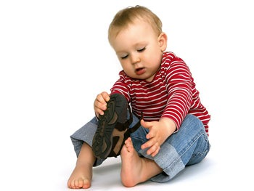
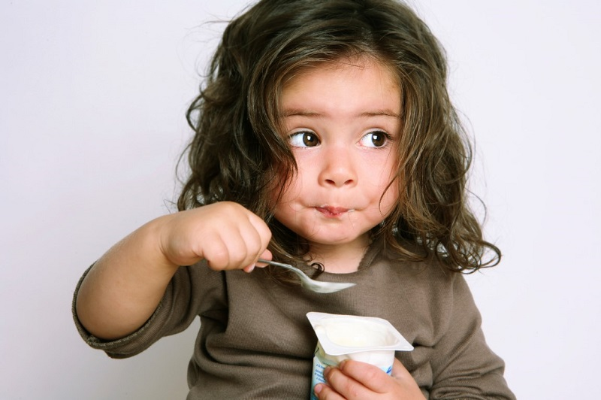
✓ Во-вторых, давайте больше шансов ребенку быть самостоятельным.
Пусть он учится одеваться, обувать тапочки, мыть руки. Дело в том, что какими бы не были хорошими воспитатели, стоить помнить о том, что у них в группе порой не один десяток детей, и они физически не успевают каждому уделять максимум внимания. Будет очень хорошо, если ваш ребенок сможет сам переобуться после прогулки или же даже просто снять с себя шапку.

Slide 5

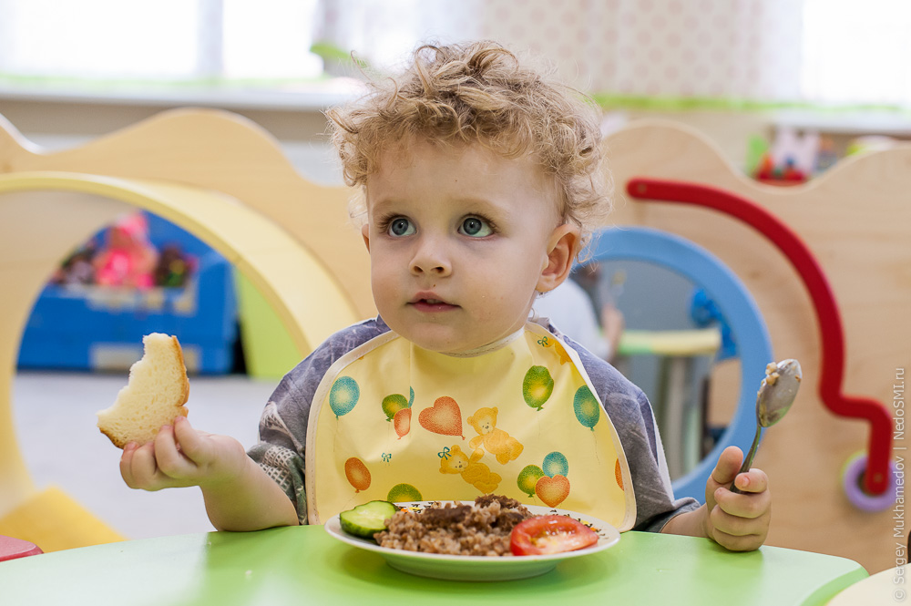
✓ В-третьих, питание.
Нужно приблизить домашний режим питания к графику кормления детей детского сада.
Если время кормления ребенка не совпадает с детсадовским, то переходить на новый режим питания нужно постепенно, так, чтобы для малыша перемены в обычном распорядке дня не были сильно ощутимы.
Постепенно отучайте малыша от еды между кормлениями.
Если у ребенка сформировано стойкое предпочтение каких-то одних продуктов, то ему будет значительно труднее приспособиться к новой кухне.
Рацион питания малыша должен быть уже довольно разнообразным. Ребенок должен знать, что такое супы, запеканки, пюре, компоты и прочее. Ваш малыш не откажется от них в детском саду, если привык к подобной пище дома.
Научите ребенка есть самостоятельно!

Slide 6
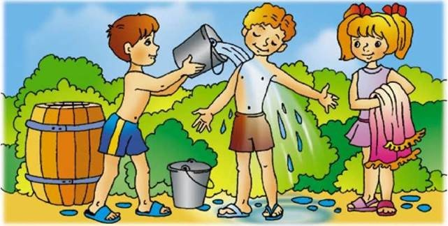
В - четвертых, закаливание.
Закаливать нужно всех детей. А детей, которые идут
в детский сад – особенно.
Основными правилами закаливания являются следующие:
1. Закаливающие процедуры следует проводить только в том случае, если ребенок здоров. Начинать можно в любой сезон года, но лучше летом.
2. Постепенность.
3. Нужно считаться с индивидуальными особенностями ребенка.
4. Постоянно следить за реакцией ребенка на закаливающие процедуры. Если во время обливания или приема воздушной ванны малыш дрожит, кожа у него становится «гусиной», значит, к этой температуре он ещё не адаптирован.

Slide 7
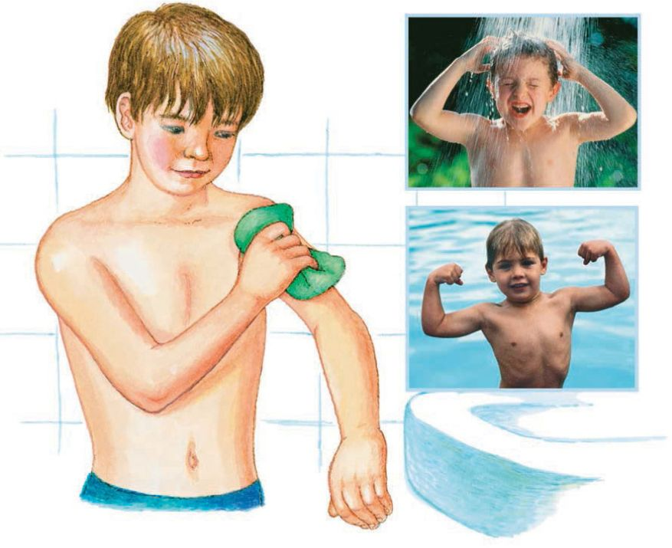
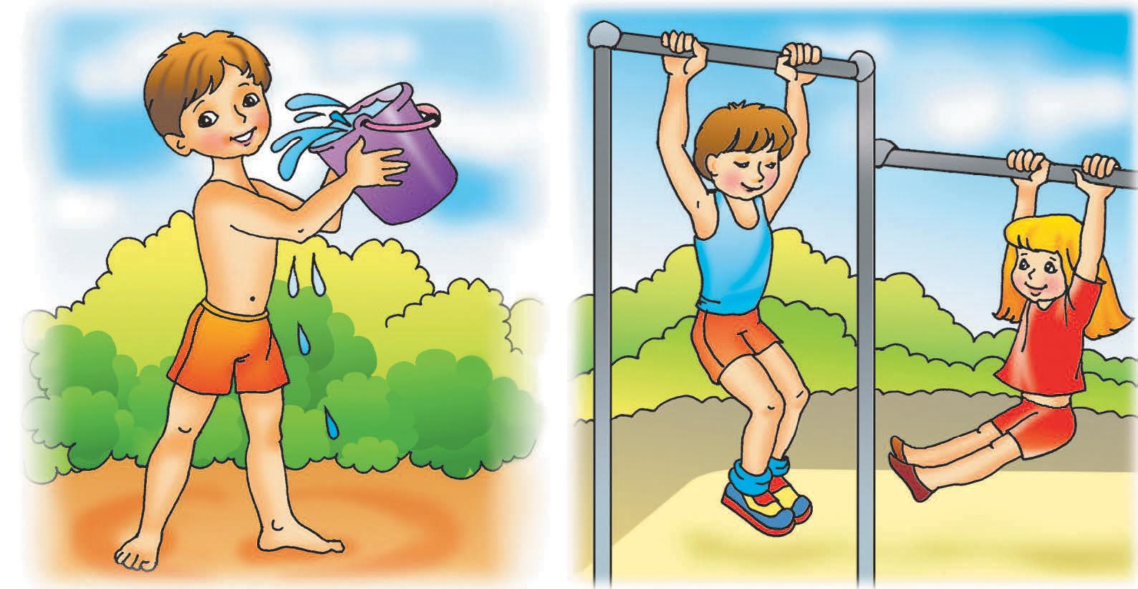
5. Нужно стремиться к тому, чтобы закаливание нравилось детям, воспринималось ими как забава.
6. При повышении температуры, насморке, кашле, жидком стуле - необходимо приостановить закаливание или проводить на щадящем уровне.
7. Приступая к закаливанию, создайте ребенку здоровые условия быта, нормальную психологическую атмосферу в семье, достаточный сон. Необходимо сквозное проветривание комнаты не реже 4-5 раз в день, каждый раз не менее 10-15 минут.

Slide 8


Прогулки на свежем воздухе:
Детям 1,5 лет и старше нужно гулять не менее двух раз в день по 2,5-3,0 часа. Зимой, при более низкой температуре, время прогулки ограничивают.
Детей с возраста 2,5-3 лет можно обучать кататься на лыжах, коньках, самокате, велосипеде.
В летнее время не нужно запрещать игры в воде, ходить босиком по земле, по траве, по песку у реки. Большое значение имеет одежда: важно, чтобы она была по размеру, ребенок в ней не мерз и не перегревался. Все эти меры также обладают определенным закаливающим эффектом.

Slide 9
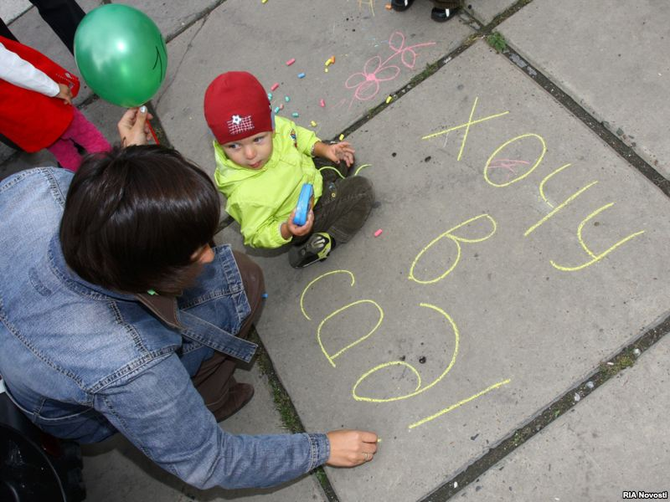
Чем раньше начнется процесс правильного домашнего воспитания, тем легче малыш привыкнет к детскому коллективу и социуму в целом.
Желаем вашим детям легкой адаптации!
Будьте здоровы!

